Slide 1
AULA 02
Curso Básico e Intermediário para Planilhas Eletrônicas

Slide 2
CONTEÚDO DA AULA
Dados aleatórios:
Função ALEATÓRIO;
Função ALEATÓRIOENTRE;
Colar especial.
Nomear Células;
Preenchimento Relâmpago;
Congelar Painéis

Slide 3
CONTEÚDO DA AULA
Operações e funções básicas:
Função SOMA;
Função MÉDIA;
Diferença entre “:” e “;”;
PI;
POTENCIAÇÃO;
RAIZ;
MÓDULO;
ARREDONDAR PARA CIMA;
ARREDONDAR PARA BAIXO;
MED
MODO

Slide 4
EXEMPLO 2.1
Função ALEATÓRIO;
Função ALEATÓRIOENTRE;
Colar especial.

Slide 5
EXEMPLO 2.1
A empresa ABC fabrica mouses, teclados, estabilizadores e monitores e precisa de uma tabela que mostre a produção diária de cada componente, número de peças retrabalhadas e número de peças vendidas. Cada uma das três filiais da empresa pratica preços distintos para cada produto, tal informação também deve constar na tabela. Monte uma planilha que atenda as necessidades da empresa.

Slide 6
EXEMPLO 2.1
Utilize o recurso separador de milhares para as quantidades de peças produzidas, retrabalhadas e vendidas;
Mostre os preços unitários de cada peça em estilo contábil;
Formate a tabela tornando-a mais apresentável.

Slide 7
EXEMPLO 2.2
Função SOMA;
Função MÉDIA;
Diferença entre “:” e “;”.

Slide 8
EXEMPLO 2.2
Uma máquina utilizada para a fabricação de celulares informa o número total de peças produzidas e de peças com defeito no período de uma semana. As peças defeituosas devem ser retrabalhadas ou descartadas, logo não são consideradas prontas para venda.
Crie números aleatórios de produção semanal entre 1.000 e 10.000;
Crie números aleatórios de peças defeituosas entre 10 e 500.

Slide 9
EXEMPLO 2.2
Faça uma tabela referente a um total de 10 semanas;
Crie mais uma coluna para dados de número de peças a pronta venda e outra com a média de peças a pronta venda por dia. Considere a semana com sete dias;
Faça uma média diária das 10 semanas.
Faça o total produzido pela fábrica nessas 10 semanas e total de peças defeituosas no mesmo período;

Slide 10
EXEMPLO 2.3
Preenchimento Relâmpago.

Slide 11
EXEMPLO 2.3
Na planilha do exemplo 2.3, preencha a coluna “Nome Completo” juntando o nome e o sobrenome de cada pessoa.
Podemos aplicar o Autopreenchimento em uma data, em um texto onde exista um número no meio e ainda em um grupo de células.
No caso do grupo de células, nós devemos primeiro selecionar uma faixa e em seguida, arrastarmos a alça de seleção e propagarmos as células pela coluna

Slide 12
ORDEM DAS OPERAÇÕES
% Porcentagem;
^ Exponenciação;
* e / Multiplicação e divisão;
+ e – Adição e subtração.

Slide 13
OPERAÇÕES ELEMENTARES
A importância dos parênteses;
Seleção de células;
Inserir comentários;
Não deixar espaços.

Slide 14
EXEMPLO 2.4
POTENCIAÇÃO;
SOMA;
Nomear Célula.

Slide 15
CURSO BÁSICO DE PLANILHA ELETRÔNICA
NOMEAR CÉLULA
Motivo: Para facilitar a criação das fórmulas, bem como a sua compreensão.
Para nomear um intervalo, selecione o intervalo de célula desejado e vá para caixa de nome e escreva o nome do intervalo.

Slide 16
EXEMPLO 2.4

Slide 17
EXERCÍCIO
2.1
POTENCIAÇÃO;
RAIZ;
Nomear Célula.

Slide 18
EXERCÍCIO 2.1

Slide 19
PRÓXIMA AULA
Funções lógicas: SE; SE E; SE OU e SES;

Slide 20
CURSO BÁSICO DE PLANILHA ELETRÔNICA
Responda ao feedback acessando o link:
http://bit.ly/FEEDBACK_EXCEL1_2024_1

Slide 21
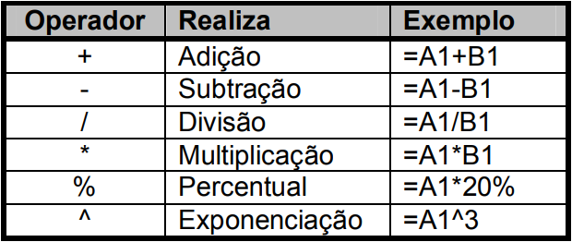
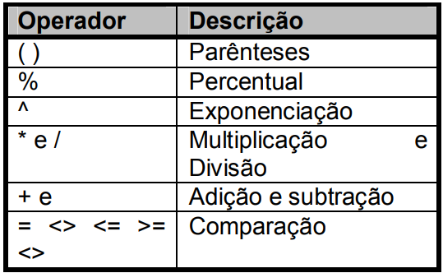
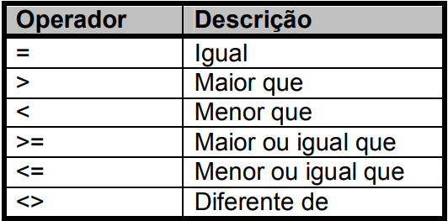
CURSO BÁSICO DE PLANILHA ELETRÔNICA

Slide 22
CURSO BÁSICO DE PLANILHA ELETRÔNICA
ORDEM DE PRECEDÊNCIA DOS OPERADORES

Slide 23
CURSO BÁSICO DE PLANILHA ELETRÔNICA

Slide 24
Raquel Tavares
Curso Básico e Intermediário de Planilhas Eletrônicas

